Slide 1
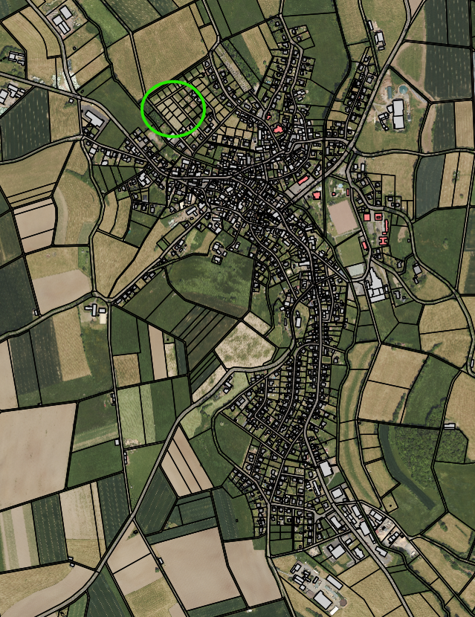
Stadtteil Ulmbach Wohnbaugebiet „Die Hofäcker“
Allgemeines Wohngebiet
Noch unbebaut
2 Bauplätze
Entfernung zum Stadtzentrum Steinau ca. 8 km
Entfernung zum Bahnhof ca. 8 km
Entfernung BAB-Anschluss 7 km

Slide 2
Der Stadtteil Ulmbach ist einer der insgesamt 12 Stadtteilen der Stadt Steinau an der Straße.
Es liegt zwischen Vogelsberg und Spessart.
Vom Bahnhof Steinau erreicht man die ICE-Bahnhöfe Hanau und Fulda in kurzer Fahrzeit.
Den Flughafen Frankfurt/ Main (Rhein-Main-Airport) erreicht man mit einer Fahrzeit von unter einer
Stunde (80 km).
Die Lage der Bundesautobahn A 66 (Frankfurt – Fulda) ist einer der größten Standortvorteile, die
Entfernung beträgt 7 km.
Ulmbach ist geprägt durch ein reges Vereinsleben und bietet neben dem Kindergarten auch
eine Grundschule für die jüngsten Einwohner. Eine Vielzahl an Freizeitaktivitäten durch Vereine
oder eines der umliegenden touristischen Ziele wie z. B. Freibad, den Kletterwald, die Tropfstein-
Höhle oder das Brüder-Grimm-Haus.
Die Stadt Steinau bietet Bauplätze zu attraktiven Preisen an, die vielleicht auch Ihren Vorstellungen
entsprechen.

Slide 3
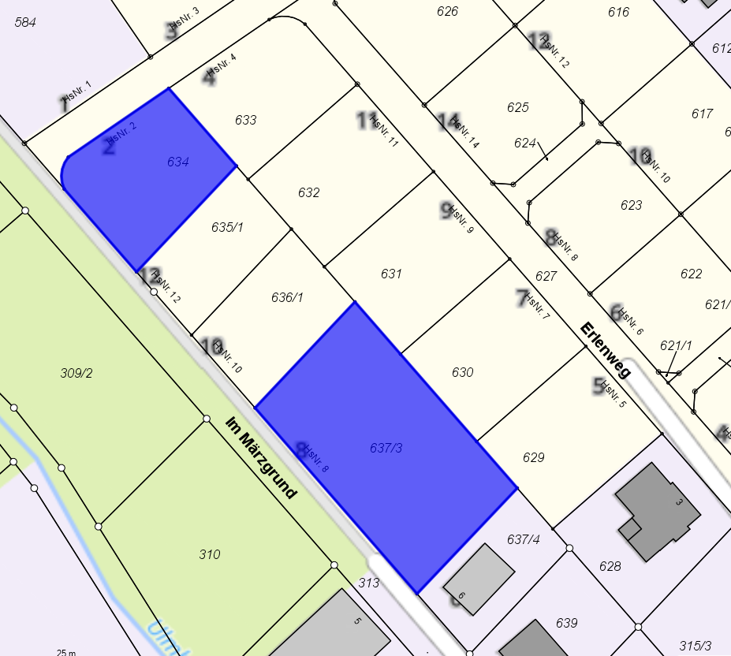
Eigentümer der Grundstücke:
Stadt Steinau
Beide Grundstücke stehen zum Verkauf
Grundstückspreis: 80,00 €/m²
Ansprechpartner:
Liegenschaftsabteilung der Stadt
Steinau an der Straße
06663/ 973 15 oder
06663/ 973 58

Slide 4
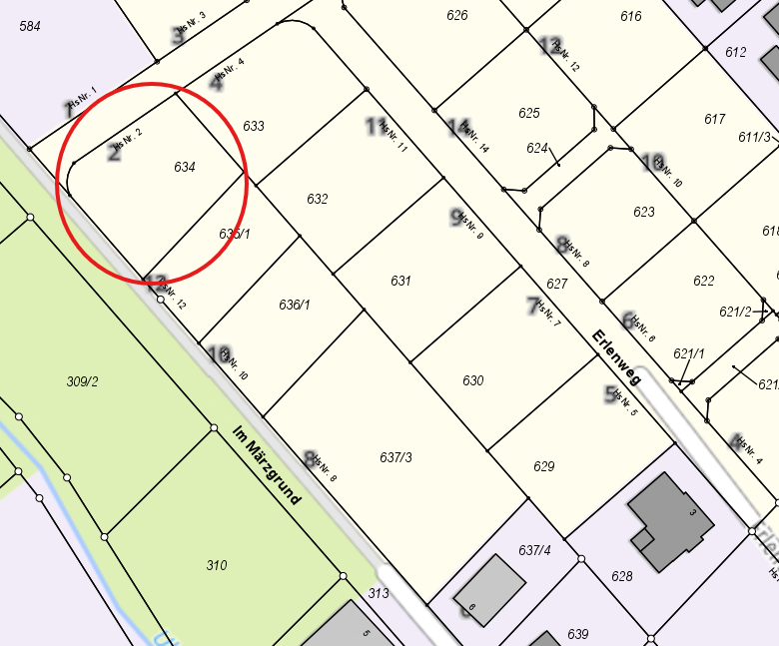
Größe: 731 m²
Eigentümer: Stadt Steinau
Grundstückspreis: 80,00 €/m²
Ansprechpartner:
Liegenschaftsabteilung der Stadt
Steinau an der Straße
06663/ 973 15 oder
06663/ 973 58

Slide 5
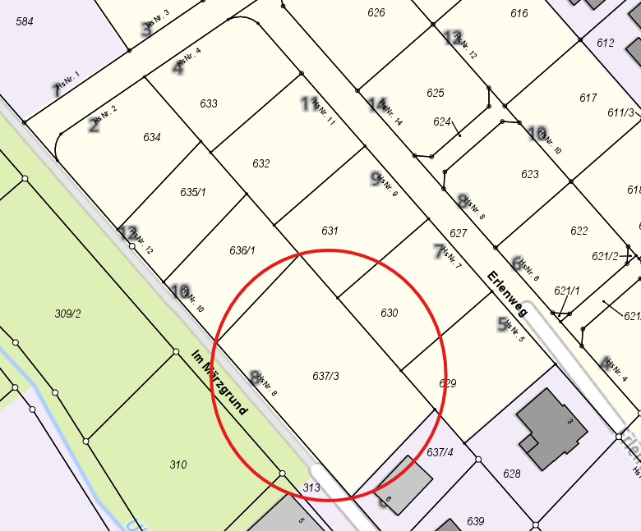
Größe: 1534 m²
Eigentümer: Stadt Steinau
Grundstückspreis: 80,00 €/m²
Ansprechpartner:
Liegenschaftsabteilung der Stadt
Steinau an der Straße
06663/ 973 15 oder
06663/ 973 58

Slide 6
Der Kaufpreis für das Baugebiet „Die Hofäcker“ im Stadtteil Ulmbach beträgt 80 €/m².
Die Wasser- und Kanalanschlusskosten von der Hauptleitung bis zur Grundstücksgrenze, die Herstellung der Hausanschlüsse an Abwasser- und Wasserleitung innerhalb des Baugrundstückes, die Beiträge für die Erschließung der Wasser- und Abwassersammelleitungen und Behandlungsanlagen werden separat von den Stadtwerken der Stadt Steinau erhoben.
Die Notargebühren, Grunderwerbsteuer, Anschlusskosten für Strom, Telefon werden vom Grundstückseigentümer getragen.

Slide 7
Bauverpflichtung
Das Grundstück ist innerhalb einer Frist von zwei Jahren, gerechnet vom Tage der Eigentumsumschreibung an, zu bebauen.
Rückauflassungsvormerkung
Sollte die Bauverpflichtung nicht eingehalten werden können, ist das Grundstück lasten-, kosten-, zins- und steuerfrei an die Stadt Steinau an der Straße zurück zu übertragen.
Die Rückübertragungsverpflichtung (Rückauflassungsvormerkung) wird als Belastung im Grundbuch eingetragen.
Eine Löschungsbewilligung wird auf Anfrage bei Vorliegen der Voraussetzung durch die Stadt Steinau erteilt. Die Kosten für die Löschungsbewilligung übernimmt der Antragsteller.
Eigene Wohnsitznahme
Alle Antragsteller sowie deren Kinder müssen mit dem neu zu errichtenden Objekt im Baugebiet „Die Hofäcker“ Ihren ersten Wohnsitz begründen.

Slide 8
Spekulationsverbot
Der erworbene Grund und Boden darf- bebaut und unbebaut- innerhalb von 3 Jahren
gerechnet vom Tage des Vertragsabschlusses nicht an Dritte weiterveräußert werden.
Ausgenommen hiervon sind vorweggenommene oder tatsächliche Erbfolgen.
Rechtsgültiger Bebauungsplan
Die textlichen Festsetzungen des Bebauungsplans ist auf der Homepage der Stadt Steinau zu entnehmen.
Wir empfehlen Ihnen zu Fragen des Bebauungsplans und der Bebaubarkeit der Grundstücke im Bebauungsplan
„Die Hofäcker“ auf der Homepage einzusehen, oder mit unserer Bauabteilung unter Telefon-Nr. 06663/973-41
Kontakt aufzunehmen.

